Slide 1
Unidad 6: ANOVA de un factor
Prof: Fabián Brenes Trejos

Slide 2
Introducción
En las clases anteriores estudiamos el método de prueba de hipótesis para evaluar si dos promedio son estadísticamente diferentes
El ANOVA se aplica para evaluar tres o más promedios
El término de un factor, indica que son promedios comparados entre niveles de una sola variable de clasificación (llamada la variable independiente o factor).
La variable dependiente son los promedios que se van a comparar.
Supuestos del análisis:
  Los valores de la variable dependiente son observaciones que siguen una distribución normal
  La varianzas poblacionales son iguales a través de los niveles de la variable independiente

Slide 3
Procedimiento de estimación
Cálculo de variaciones (Sumas de Cuadrados):
Se mide la variabilidad de los datos dividiéndola en dos fuentes: la variabilidad explicada por los grupos comparados y la variabilidad residual o de error (no explicada).
Prueba de hipótesis:
Estas medidas se utilizan para realizar el contraste de hipótesis que permite comparar si las medias de los grupos son significativamente diferentes.

Slide 4
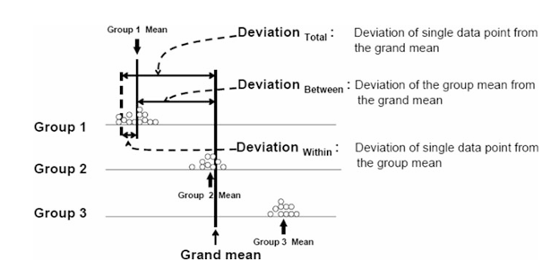
Cálculo de las variaciones (representación gráfica)
Fuente: Lee, 2023, pg 86

Slide 5
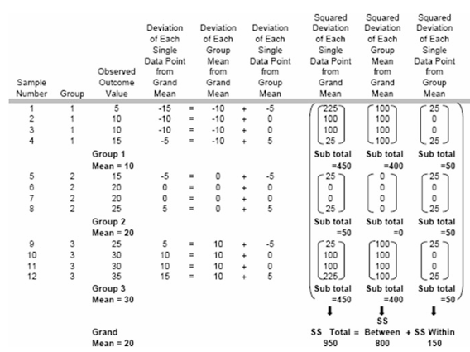
Cálculo de las variaciones (ejemplo)
Fuente: Lee, 2023, pg 87

Slide 6
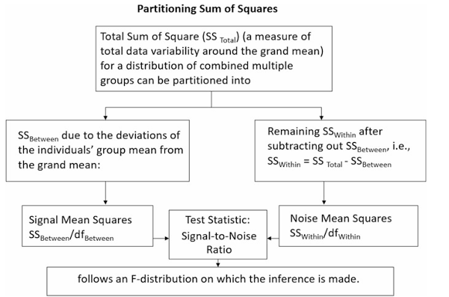
Partición de las sumas al cuadrado (SS)
Fuente: Lee, 2023, pg 88
Notes:
variance due to the group difference and the variance due to the sampling error (i.e., unexplained residual variance by the systematic group difference)

Slide 7
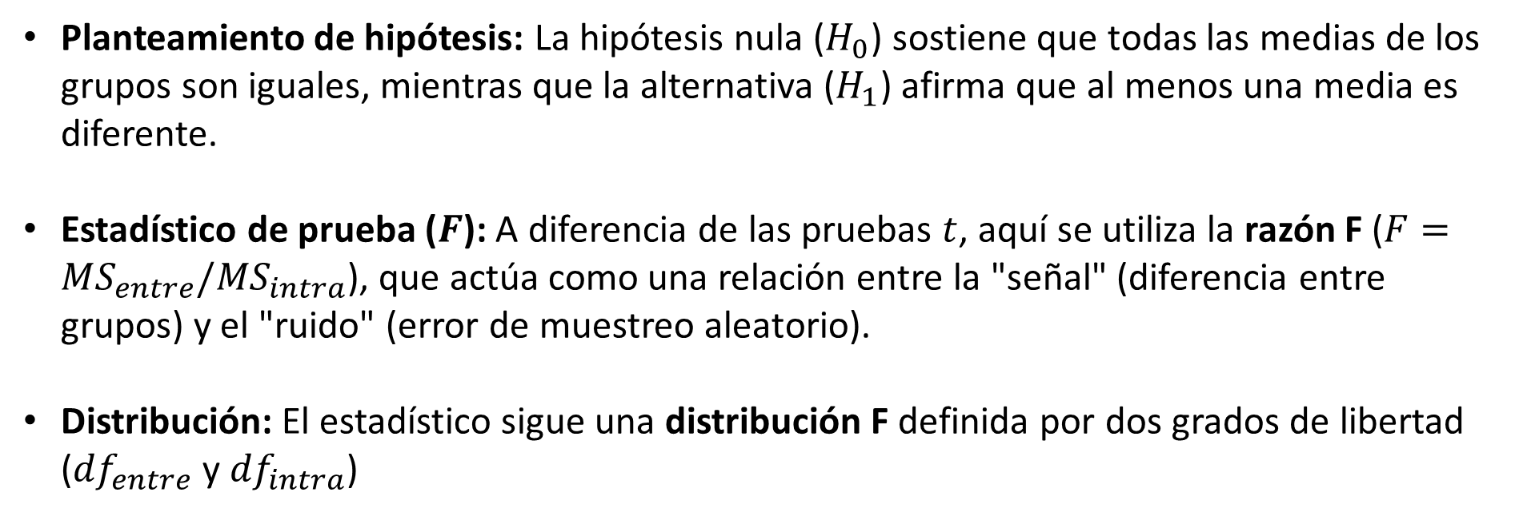
Prueba de hipótesis: Prueba F
Planteamiento de hipótesis: La hipótesis nula ($H_{0}$) sostiene que todas las medias de los grupos son iguales, mientras que la alternativa ($H_{1}$) afirma que al menos una media es diferente.
Estadístico de prueba ($F$): A diferencia de las pruebas $t$, aquí se utiliza la razón F ($F={MS}_{entre}/{MS}_{intra}$), que actúa como una relación entre la "señal" (diferencia entre grupos) y el "ruido" (error de muestreo aleatorio).
Distribución: El estadístico sigue una distribución F definida por dos grados de libertad (${df}_{entre}$ y ${df}_{intra}$)

Slide 8
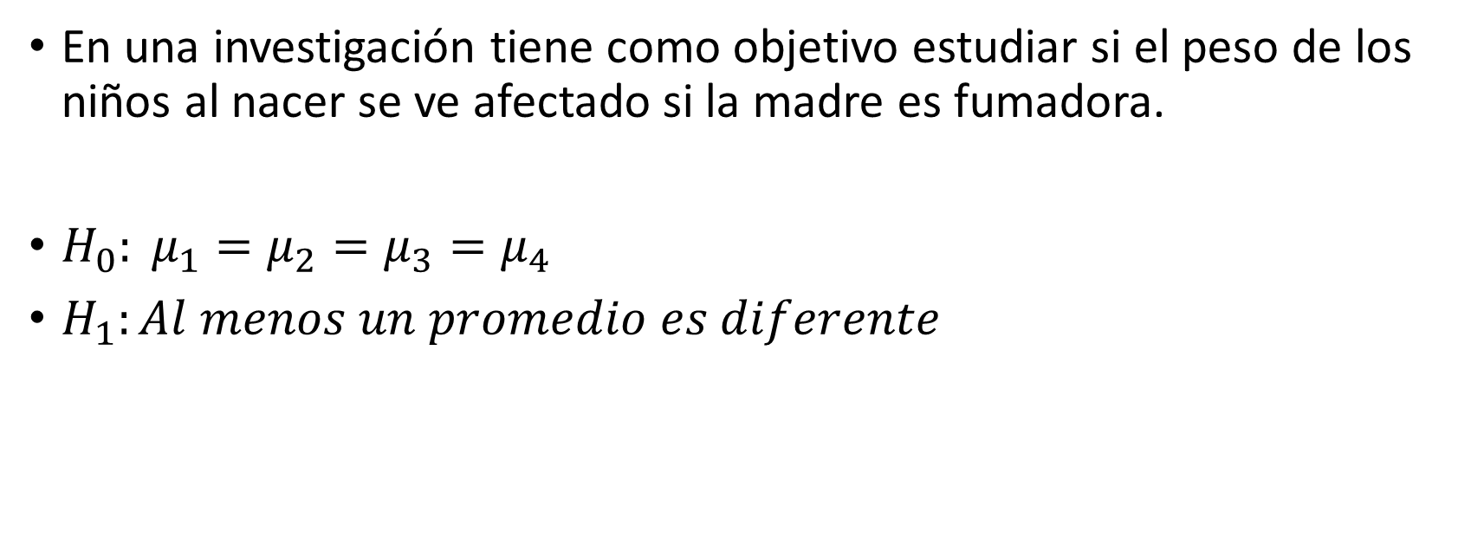
Ejemplo
En una investigación tiene como objetivo estudiar si el peso de los niños al nacer se ve afectado si la madre es fumadora.
$H_{0}: μ_{1}=μ_{2}=μ_{3}=μ_{4}$
$H_{1}:Al menos un promedio es diferente$

Slide 9
Resultado
Grupo | Observaciones (n) | Promedio | Desviación estandar
1 | 7 | 7.59 | 0.96
2 | 5 | 7.24 | 0.91
3 | 7 | 6.33 | 1.14
4 | 8 | 6.01 | 0.72
Tabla Anova:
Fuente de la Variación | SS | Df | MS | F | P-value
Entre grupo | 11.74 | 3 | 3.91 | 4.20 | 0.017
Intra grupo | 21.28 | 23 | 0.93
Total | 33.02 | 26

Slide 10
Bibliografía
Hogg, Robert V.., Elliot A.. Tanis, and Dale L.. Zimmerman. 2015. Probability and Statistical Inference. Pearson
Sahu, Sujit K. 2024. Introduction to Probability, Statistics & r. Introduction to Probability, Statistics & R. Springer International Publishing. https://doi.org/10.1007/978-3-031-37865-2.
Lee, Hang. 2023. Foundations of Applied Statistical Method. . Springer International Publishing. https://doi.org/10.1007/978-3-031-42296-6.

